Slide 1
Datos de Escorrentía del Sistema “Global Land Data Assimilation System” (GLDAS)
17 de Noviembre, 2022
Notes:
National Aeronautics and Space Administration

Slide 2
Objetivos de Aprendizaje
Describir el Sistema “Global Land Data Assimilation System” (GLDAS)
Acceder a los Datos de Escorrentía de GLDAS

Slide 3
Razonamiento: ¿Por qué usar GLDAS para Escorrentía?
La escorrentía superficial no se puede medir directamente
Los pluviómetros pueden medir el volumen de agua que pasa por un canal o un río y dar una estimación de la escorrentía en el canal, pero la escorrentía superficial no infiltrada sólo se puede calcular a partir del balance hidrológico
Los modelos como GLDAS presentan una estimación de la escorrentía junto con los otros componentes de las aguas superficiales

Slide 4
Reseña
El Sistema de Asimilación de Datos Terrestres (Land Data Assimilation System)
Datos de Escorrentía de GLDAS

Slide 5
Sistema de Asimilación de Datos Terrestres (Land Data Assimilation System o GLDAS)

Slide 6
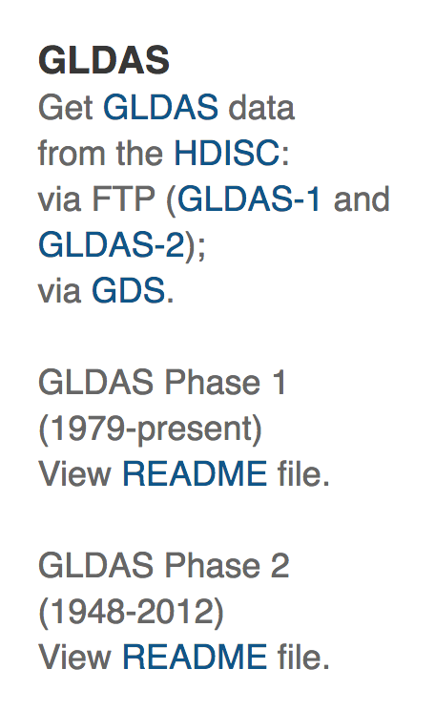
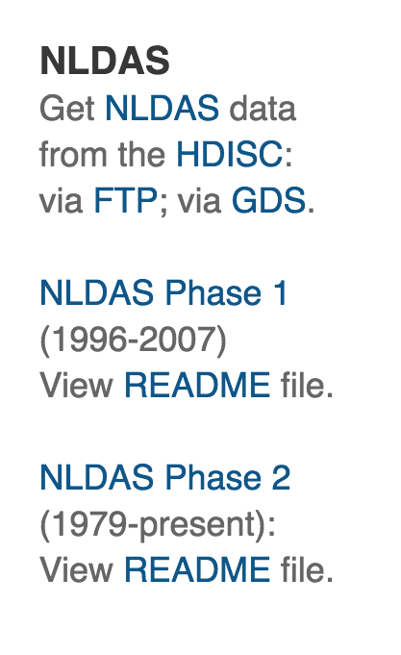
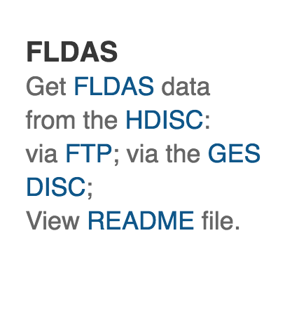
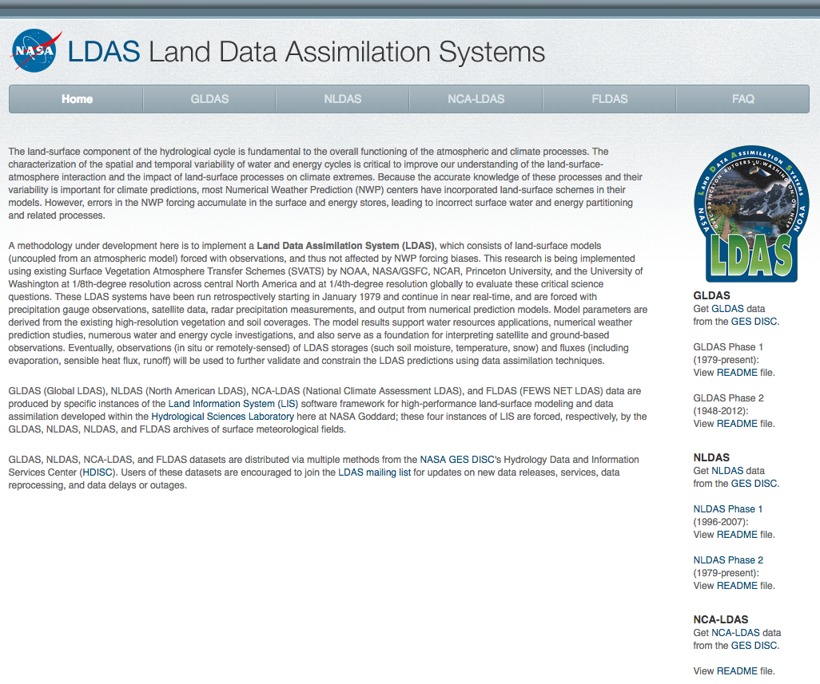
¿Qué es el Land Data Assimilation System?
Integra datos de observaciones por satélite y en el suelo dentro de modelos numéricos sofisticados con el balance hidrológico y energético
http://ldas.gsfc.nasa.gov

Slide 7
Acerca de GLDAS
http://ldas.gsfc.nasa.gov/gldas/
Cuatro versiones de modelos de la superficie terrestre: Noah, CLM2, Mosaic y VIC
Entradas
Lluvia: Datos de TRMM y de múltiples satélites
Datos Meteorológicos: datos de reanálisis y de observaciones a nivel mundial de la Universidad de Princeton
Cubierta Vegetal, Contorno Tierra/Agua, Índice de Área Foliar: MODIS (GLDAS-2)
Nubes y Nieve (para radiación superficial): Satélites de NOAA y DMSP
Productos Integrados
Humedad del Suelo
Evapotranspiración
Escorrentía Superficial/ Subsuperficial
Equivalente en Agua de la Nieve
Notes:
Integrate ground and satellite observations within sophisticated numerical models to produce physically consistent, high resolution fields of land surface states and fluxes
GLDAS and a Version of NLDAS use LIS with Different Sources of Inputs
Meteorological Analysis
Surface Solar Radiation
Precipitation
Soil Texture
Vegetation Classification and Leaf Area Index
Topography
Integrate Output for Water Resources
Soil Moisture
Evapotranspiration
Surface/Sub-surface Runoff
Snow Water Equivalent
Satellite Data used in LDAS: MODIS, TRMM ,GOES

Slide 8
GLDAS- Acceso a Datos
Modelo | Resolución Espacial/Temporal | Fuente de Datos
GLDAS (NOAH) | ¼^{to} a 1 grado (global) 3 horas, mensual 1948-2010 | Giovanni http://giovanni.gsfc.nasa.gov/giovanni
NOAH (v2.1) | 2000 - presente
VIC | 1979 - presente
Los archivos de datos originales están en formato GRIB

Slide 9
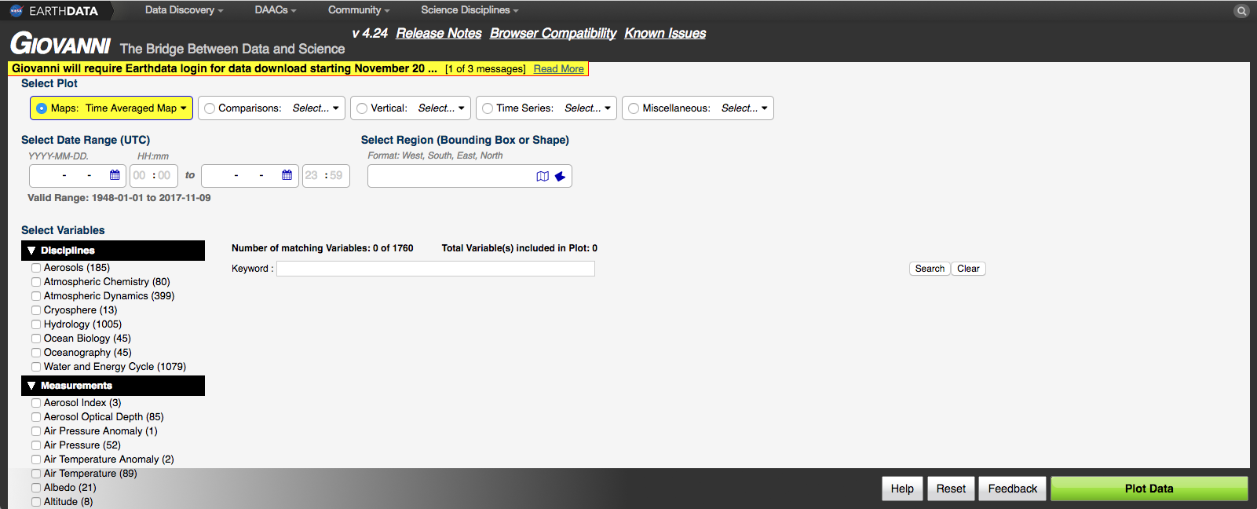
Búsqueda, Selección y Descarga de Datos de Escorrentía de Giovanni
http://giovanni.gsfc.nasa.gov/giovanni/
Opciones de Análisis y Diagramación
Búsqueda Temporal y Espacial
Selección de mapas y shapefiles para países y estados de EEUU
Buscar datos por palabra clave
Diagramar Datos

Slide 10
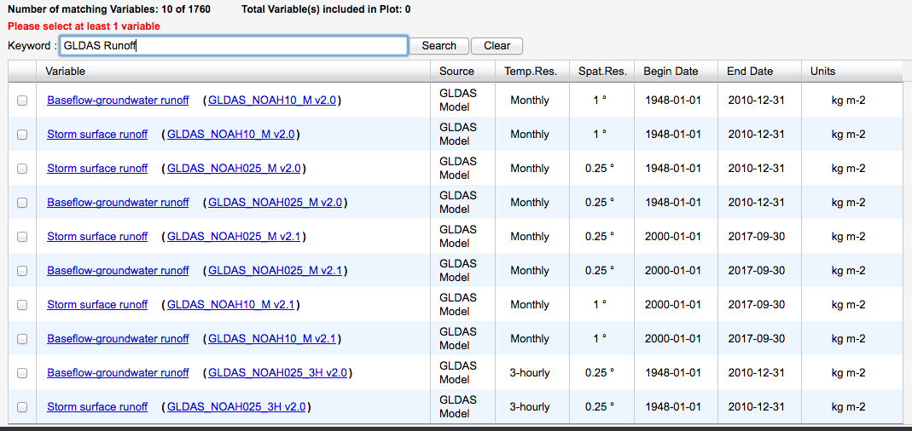
Datos de Escorrentía
Disponibles de GLDAS Noah v2.1
La escorrentía superficial causada por tormentas está disponible a escala temporal mensual y por hora, a 0.25° y 1° de resolución

Slide 11
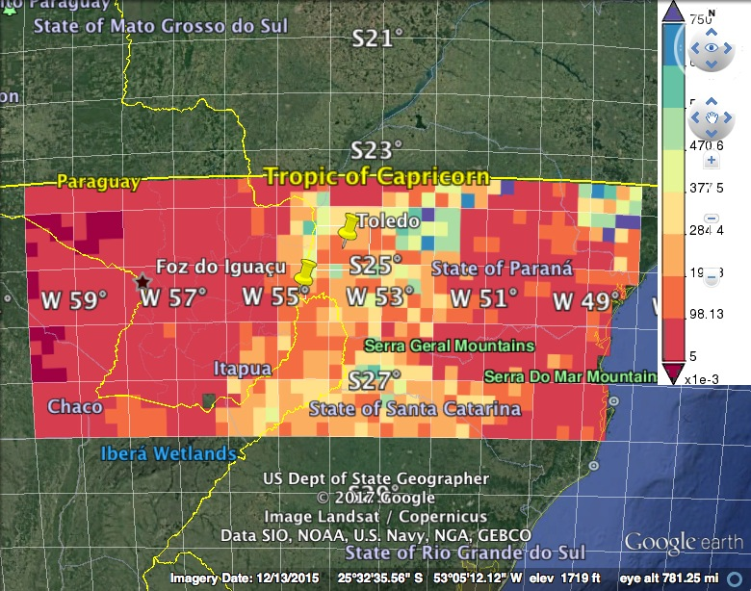
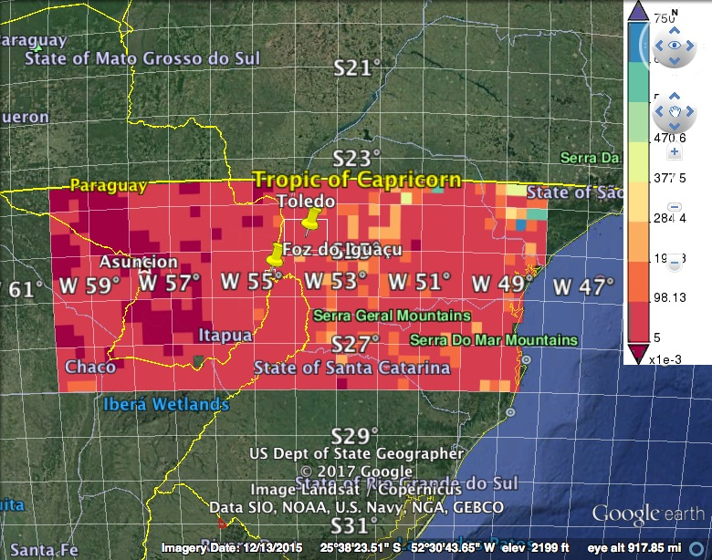
Escorrentía sobre el Paraná
DJF 2016
DJF 2017

Slide 12
Lo Siguiente: Descargue Escorrentía Estacional Usando Giovanni

